Slide 1

고기싸무라이
Project: ME

Slide 2
Table of contents
01
02
03
04
05
개발 일정
게임 설정
게임 요소
프로그램 개발 단계
질문

Slide 3
01
개발 일정

Slide 4
1. 개발 일정(5.26 ~6.17)
5.26 ~ 30일(게임 기획)
- 26일: 아이디어 회의 및 게임 선정
-27일: 게임 배경 및 컨셉, 스토리, 규칙,
진행방식 결정, 알고리즘 회의
- 28~ 30일: 게임 설계(각자 맡은 역할, Github를 통해 코드 공유를 통한 공동작업)
5.31 ~ 6.15일(게임 설계)
-5월 31일: 역할 분담
6월
-1일: 에셋 제작 및 스크립트 작성 시작
-9일: 중간 회의 및 알고리즘, 개선 및 수정
-14일:프로토 타입 시연과 개선 사항 의
-15일: 코드 개선 및 음양 에셋 적용
-16일: 버그 수정 및 안드로이드 빌드
-17 ~ 18일: 최종 수정 및 ppt 제작

Slide 5
02
게임 설정

Slide 6
2. 게임 설정
게임 개요
게임 소개
게임 구조
2-1) 게임 개요
-게임 타이틀 : 고기 싸무라이
-게임 장르: 2D 아케이드 게임
-게임 플랫품: 모바일 구글 플레이스토어 플랫품

Slide 7
2. 게임 설정
게임 개요
게임 소개
게임 구조
2-2) 게임소개(배경)
짧은 기간 내에 완성도 있는 게임을 제작하기 위한 요소
오래 즐길 수 있는 게임(반복적, 중독성)
누구나 쉽게 할 수 있는데 간편한 조작감(모바일)
언제 어디서든 간편하게 즐길 수 있는 게임성

Slide 8
2. 게임 설정
게임 개요
게임 소개
게임 구조
2-2) 게임소개(스토리)
최고의 미식가(npc)에게 주인공(pc)의 요리는 최악의 혹평을 받았다. 충격을 받은 주인공(pc)는 산속에 들어가 사무라이를 연상케 하는 방식으로 요리훈련을 한다. 그로부터 10년 뒤 드디어 하산한 주인공은 마을로 돌아가던 중 여행중이던 최고의 미식가(npc)를 만나게 된다.
주인공을 알아본 미식가가 짐꾸러미 속 많은 재료들을 보여주며 그를 도발하자, 복수의 식칼을 갈아온 주인공은 미식가에게 재료를 던지라고 말하며, 그의 10년의 노력을 건 승부가 시작된다.

Slide 9

2. 게임 설정
게임 개요
게임 소개
게임 구조
2-4) 게임 구조))
-메인 화면 구성
게임 플레이
튜토리얼
게임 종료

Slide 10
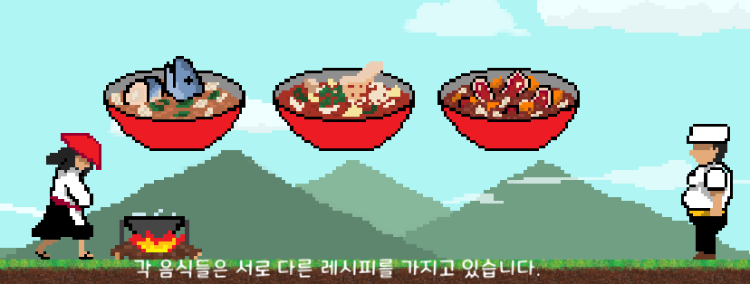

2. 게임 설정
게임 개요
게임 소개
게임 구조
2-4) 게임 구조
게임에는 3가지의 음식 레시피를 가지고 있습니다.
게임의 목표는 최대한 많은 레시피(요리)를 완성하여 높은 점수를 획득하는 것입니다.

Slide 11
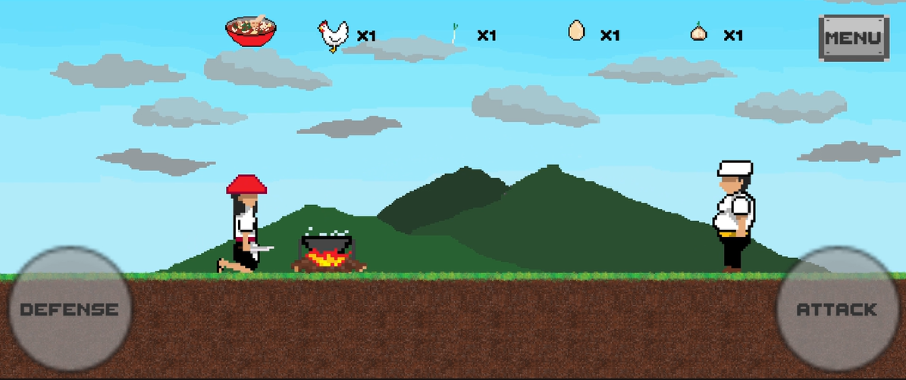
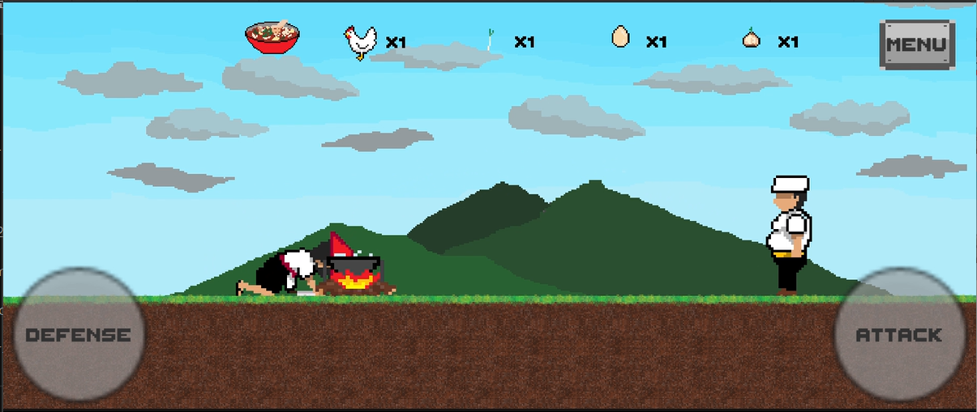
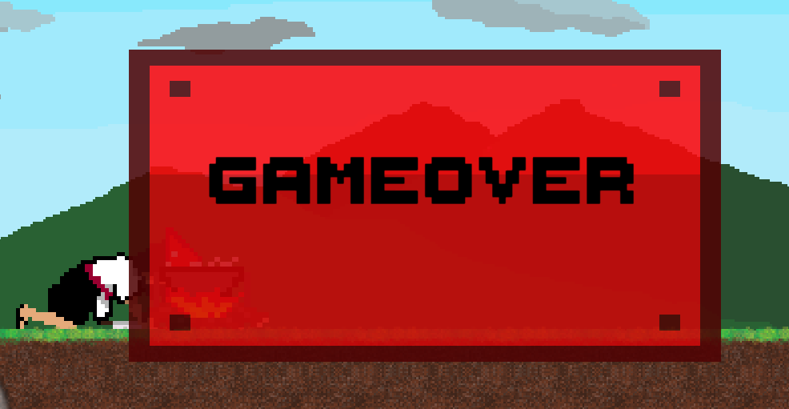
2. 게임 설정
게임 개요
게임 소개
게임 구조
2-4) 게임 구조
레시피보다 더 많은 개수나 다른 재료를 썰어 넣을시 즉시 게임 오버됩니다.

Slide 12
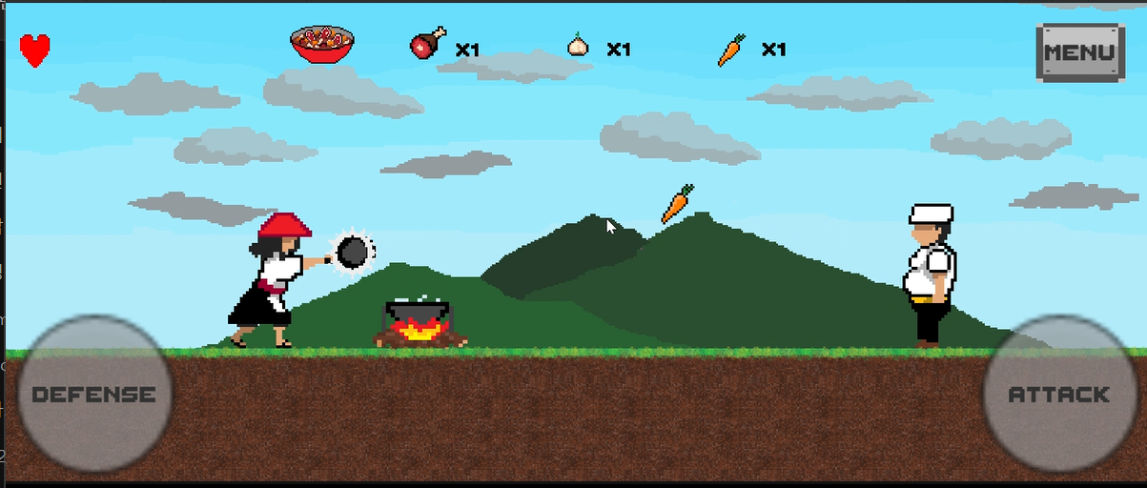
2. 게임 설정
게임 개요
게임 소개
게임 구조
2-4) 게임 구조
게임이 시작되면, 미식가(npc)가 던지는 재료들을 플레이어가 레시피의 재료에 맞추어 식칼로 베어 냄비에 넣거나 원하지 않는 재료는 후라이팬으로 쳐내는 방식입니다.

Slide 13
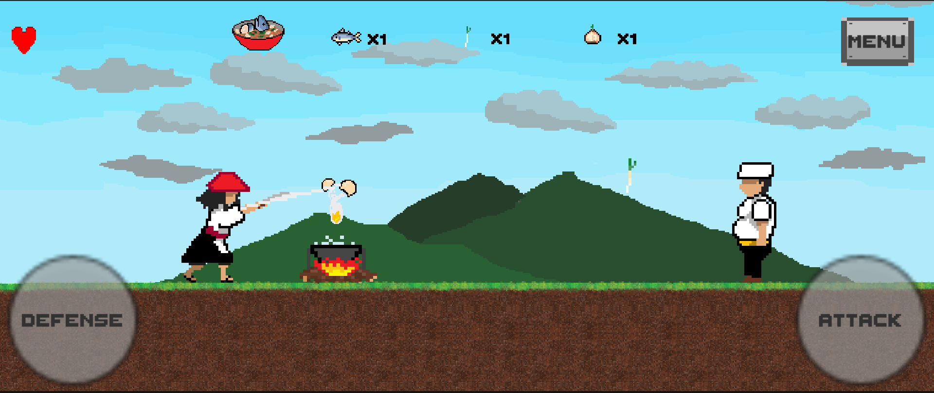
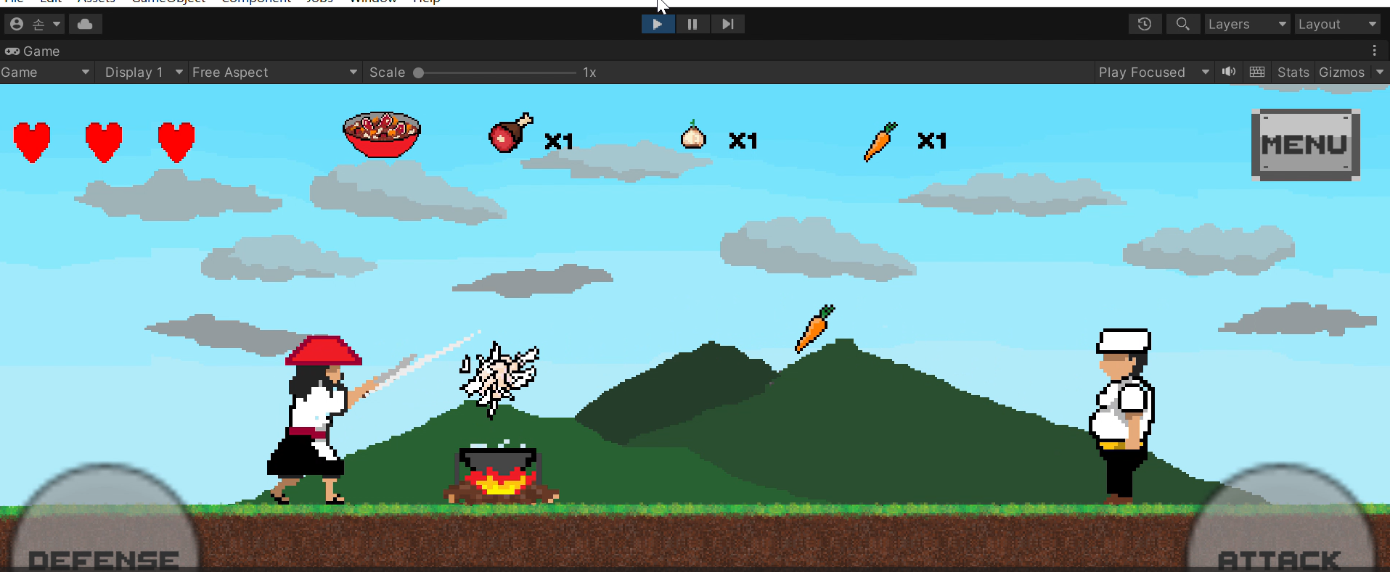
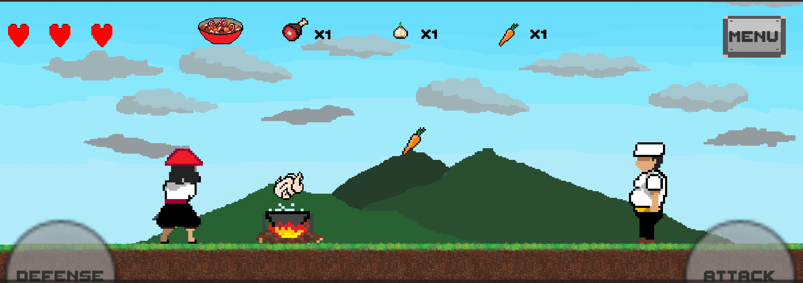
2. 게임 설정
게임 개요
게임 소개
게임 구조
2-4) 게임 구조
날라오는 재료들을 타이밍에 맞추어 한 번 베어 냄비에 넣습니다.
이중 공격도 가능하여 간격이 좁은 재료들도 벨 수 있습니다.
단 레시피에 맞지 않거나 더 많은 재료를 넣을 시, 게임오버 입니다.

Slide 14
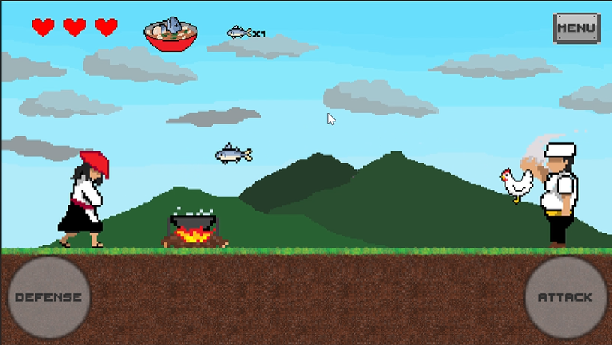
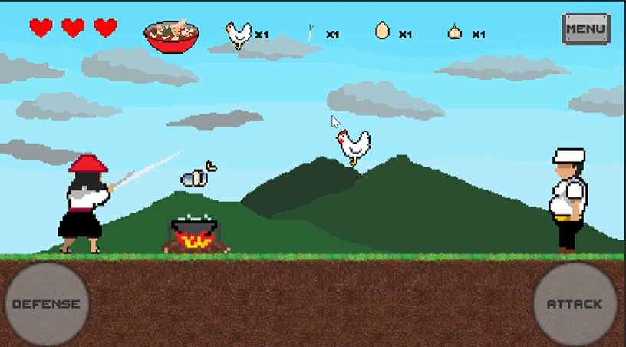
2. 게임 설정
게임 개요
게임 소개
게임 구조
2-4) 게임 구조
한 레시피가 완료되면 랜덤의 또다른 레시피로 초기화 되어, 게임을 속행합니다.

Slide 15
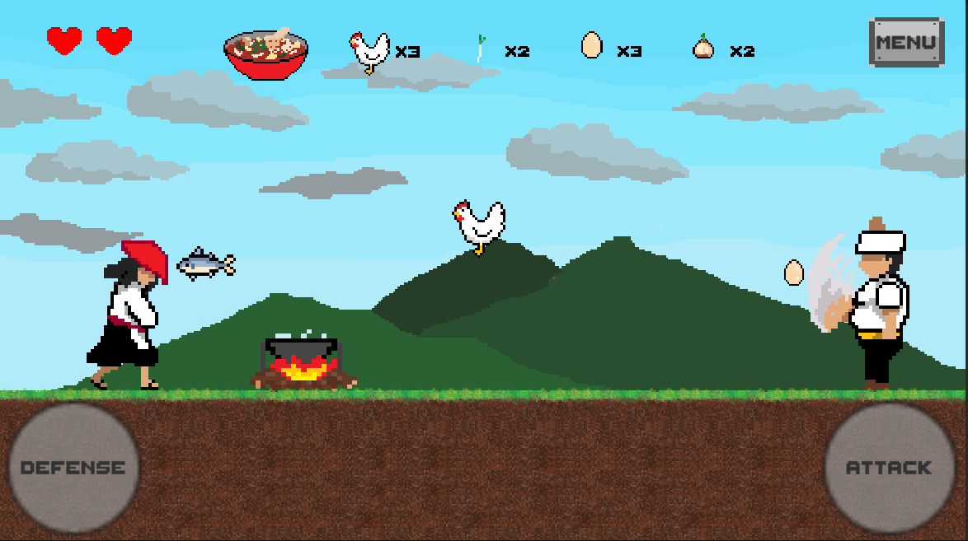
2. 게임 설정
게임 개요
게임 소개
게임 구조
2-4) 게임 구조
- 게임의 음식이 나오는 것은 음악에 맞춰서 박자감에 있게 나옵니다.

Slide 16
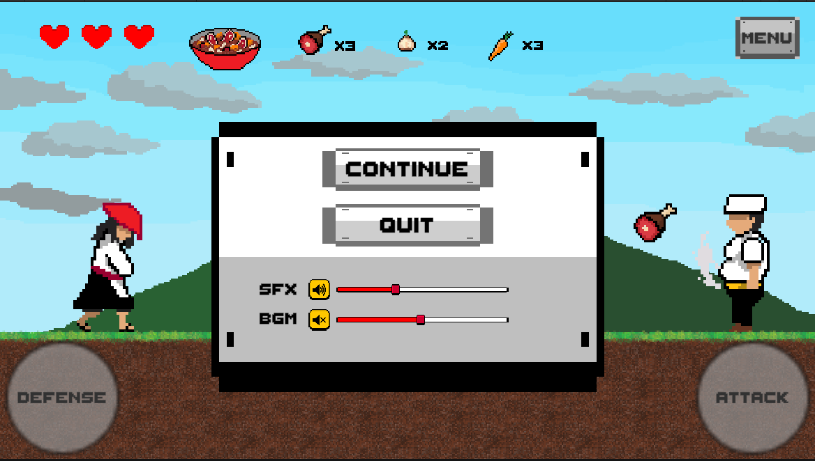
2. 게임 설정
게임 개요
게임 소개
게임 구조
2-4) 게임 구조
게임씬에서 배경음악과 효과음을 조절할 수 있습니다.
배경 음악이 끝나면 랜덤으로 다음 음악이 이어서 재생 됩니다.

Slide 17
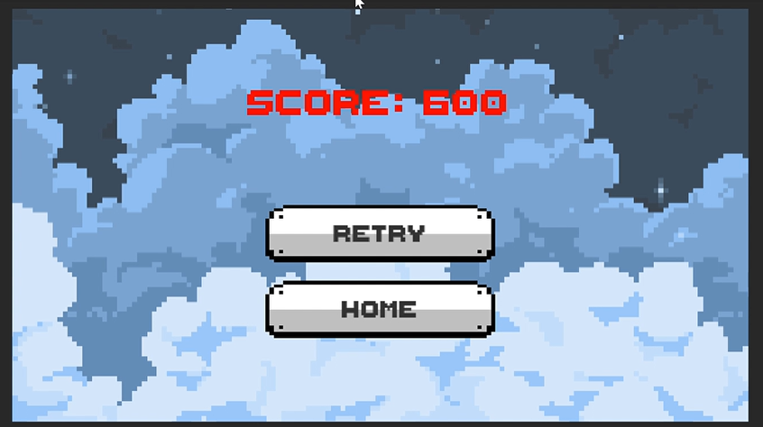
2. 게임 설정
게임 개요
게임 소개
게임 구조
2-4) 게임 구조
레시피를 완성 시키면 점수가 300점씩 올라갑니다.

Slide 18
03
게임 요소

Slide 19
3.게임 요소
PlayController
Generator
GameDirector
Recipe
Item Controller
AudioDirector

Slide 20
3-1) PlayController
기본 흐름
Attack
PunchBack
충돌감지
P-1) 기본적인 흐름
- 기본적인 흐름 : 캐릭터가 죽지않은 상태라면 공격과 튕겨내기를 사용할 수 있다.
- 게임오버 : 플레이어의 체력이 다 닳아 죽었다면 게임오버 화면을 띄운다.
- 튕겨내기 : 공격중이 아니면서 컨트롤키를 누르면 튕겨내기 함수를 실행한다.
- 공격 : 튕겨내기중이 아니면서 스페이스바를 누르면 어택함수를 실행한다.
- 이중 공격 : 현재 공격한 시간과 마지막 공격 시간 사이의 간격이 0.2초 보다 작으면 더블어택 실행한다.

Slide 21
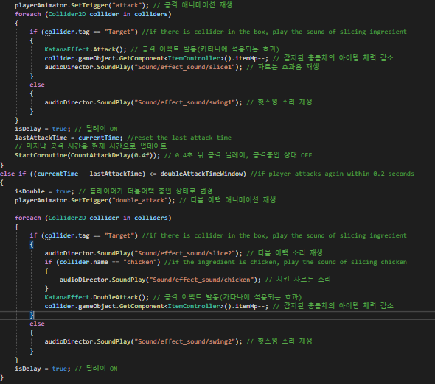
3-1) PlayController
기본 흐름
Attack
PunchBack
충돌감지
P-2) Attack(어택함수)
- Attack 에선 어택, 더블어택을 조절한다.
- 공격을 하고난 후 코루틴을 이용해 어택간의
딜레이, 더블어택간의 딜레이를 조절한다.

Slide 22
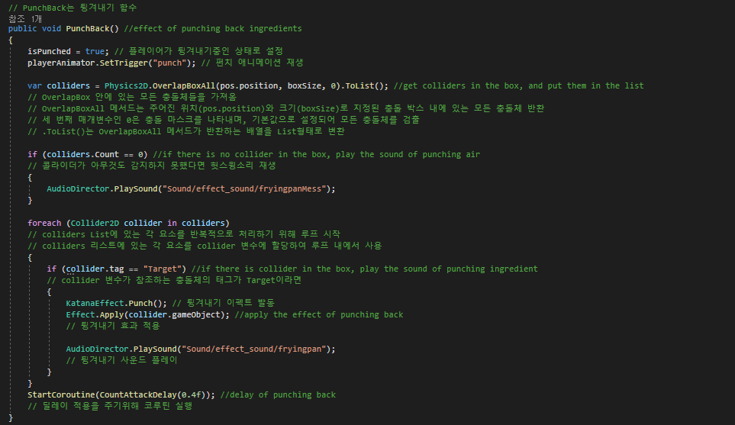
3-1) PlayController
기본 흐름
Attack
PunchBack
충돌감지
P-3) PunchBack(팅겨내기 함수)
- PunchBack 에선 물체를 팅겨내는 기능을
구현하였다.
- 공격과 마친가지로 코루틴을 이용해 팅겨내기
사이의 딜레이를 조절한다.

Slide 23
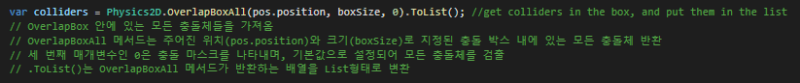
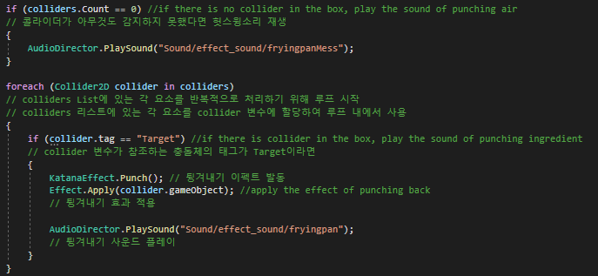
3-1) PlayController
기본 흐름
Attack
PunchBack
충돌감지
P-4) 충돌 감지
- 팅겨내기, 어택, 더블어택에는
OverlapBoxAll을 이용해 충돌체들을
감지하게 하였다.

Slide 24
3-2) Generator
기본 흐름
박자 생성
게임 스피드
음식 생성
G-1) 기본적인 흐름
-기본적인 흐름 : 플레이어의 HP가 있는 동안 설정해 놓은 박자에 랜덤하게 음식을 던진다.
-박자 생성 : 2차 배열로 만들어 놓은 박자 중에 랜덤하게 하나를 가지고 온다.
-게임 스피드 : 재료가 7번 나오면, 게임의 박자를 좀 더 빠르게 나오게 한다.
-음식 생성 : 재료 7개 중에 랜덤하게 나오게 한다.

Slide 25
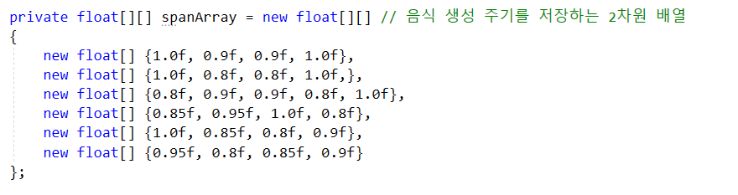
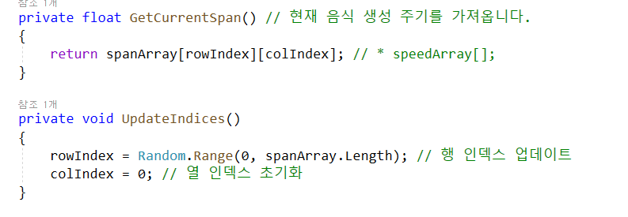
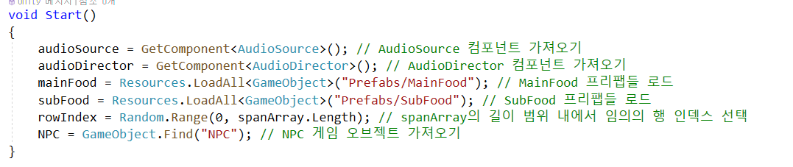
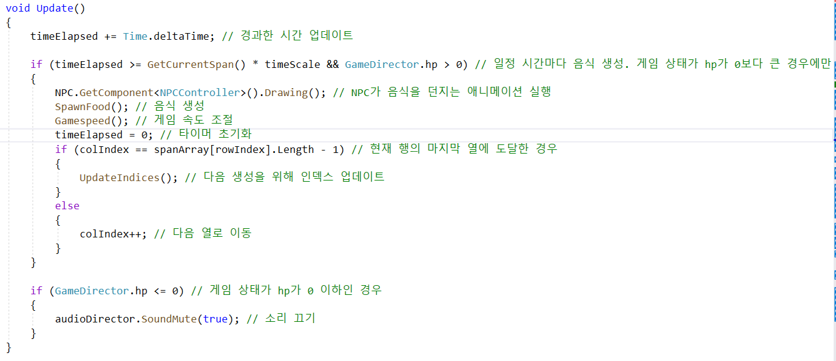
3-2) Generator
기본 흐름
박자 생성
게임 스피드
음식 생성
G-2) 박자 생성
박자를 2차 배열로 만들고, 시작 할 때, 임의 행(x)을 받고, update에서 deltaTime 크거나 같고, 플레이어의 피가 있을 때 생성된다.
행(x)에 모든 열을 출력이 끝나면 다시, 임의의 행을 랜덤하게 돌린다.

Slide 26
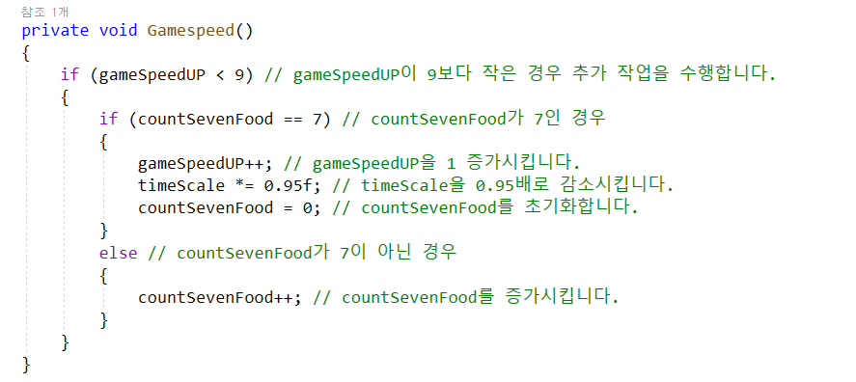
3-2) Generator
기본 흐름
박자 생성
게임 스피드
음식 생성
G-3)게임 스피드
재료가 7번 나오면, timescale에 0.95f을 곱하고, GetCurrentSpan()에 timescale을 곱해 좀더 빠르게 재료가 나오게 만듭니다.
Ex) 1.0f * 0.95f = 0.95f

Slide 27
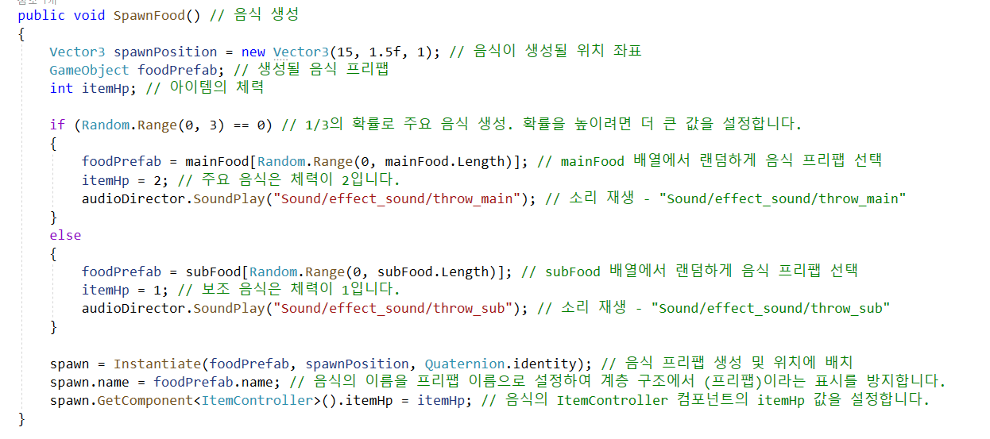
3-2). Generator
기본 흐름
박자 생성
게임 스피드
음식 체력
G-4)음식 체력
주요 음식은 1/3의 확률로 생성되며 체력이 2이고, 보조 음식은 나머지 경우에 생성되며 체력이 1입니다

Slide 28
3-3)GameDirector
기본 흐름
hp
레시피UI
잔여재료UI
게임오버 및
씬전환
P-1) 기본적인 흐름
- 기본적인 흐름 : 각종 UI(레시피, 재료, 하트(hp), 게임오버 창 등)를 나타내는 감독 스크립트이다.
- hp : 플레이어의 체력을 하트 UI로 나타낸다.
- 레시피 UI(Sprite) : 잔여 레시피를 배열로 나타낸다.
- 잔여 재료 UI(Text) : 잔여 레시피의 개수를 가져와서 UI(text)로 나타낸다.
- 게임오버 판넬 및 씬 전환 : player의 hp가 0이 되면 게임오버 창이 나오고 씬이 전환된다

Slide 29
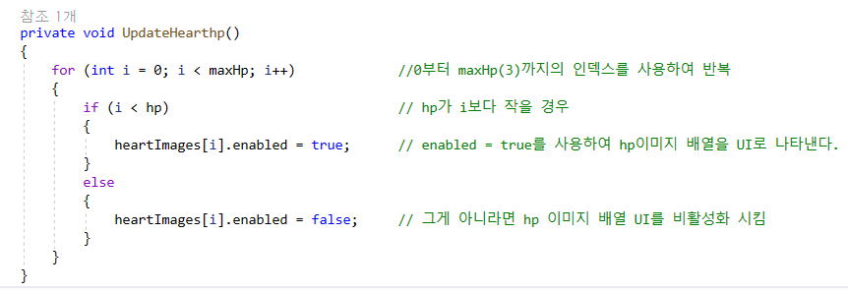
3-3)GameDirector
기본 흐름
hp
레시피UI
잔여재료UI
게임오버 및
씬전환
P-2) UpdateHearthp(hp UI 함수)
- enabled속성을 활용하여 hp 하트 Ui를 나타낸다.

Slide 30
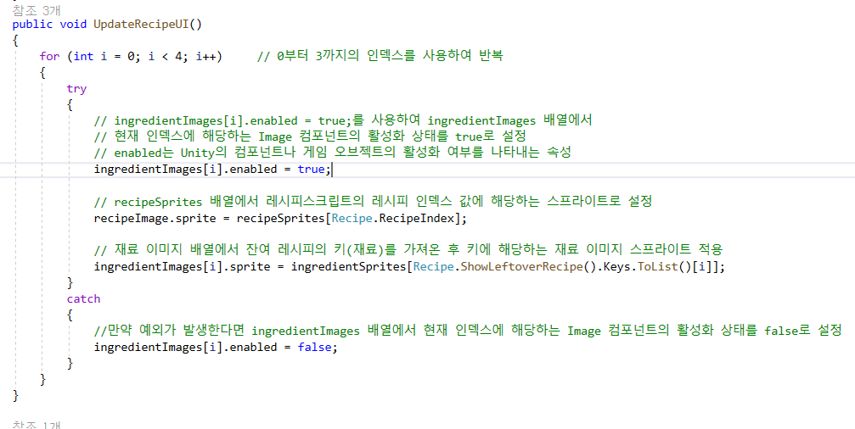
3-3)GameDirector
기본 흐름
hp
레시피UI
잔여재료UI
게임오버 및
씬전환
P-3) UpdateRecipeUI(레시피 UI함수)
- Enabled속성을 활용하여 재료이미지 배열의
이미지를 활성화
- 레시피 이미지를 레시피 스크립트의 레시피 인덱스
로 설정
- 재료 이미지 배열에서 잔여 레시피의 키 값을 가져온 후 키에 해당하는 재료 이미지 스프라이트를 적용
- 만약 예외가 발생하면 재료 이미지 배열을 비활성화

Slide 31
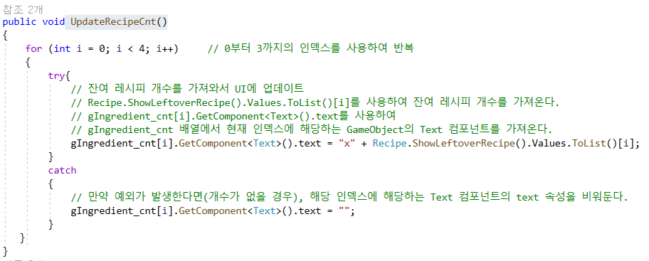
3-3)GameDirector
기본 흐름
hp
레시피UI
잔여재료UI
게임오버 및
씬전환
P-4) UpdateRecipeCnt(레시피 UI(Text)함수)
- 잔여 레시피 개수를 가져와서 UI에 업데이트
- 레시피 스크립트의 ShowLeftoverRecipe함수의
잔여 레시피 개수를 가져와서 재료 text에 나타낸다.
- 만약 예외가 발생한다면(개수가 x) 해당 인덱스에
해당하는 text를 비워둔다.

Slide 32
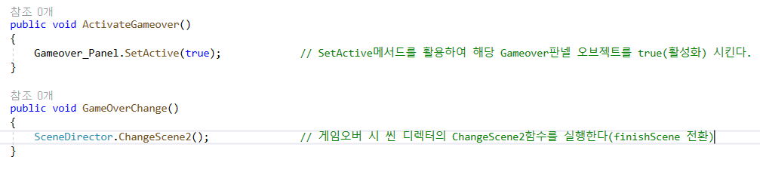
3-3)GameDirector
기본 흐름
hp
레시피UI
잔여재료UI
게임오버 및
씬전환
P-5) 기타 함수
- SetActive 메서드로 해당 게임오버 오브젝트(판넬UI)를 True(활성화)시킨다.
- 게임오버 시 씬 디렉터의 ChangeScene2함수 실행(GameScene -> FinishScene 전환)

Slide 33
3-4) Recipe
기본 흐름
Ingredients
Check Statue
Main
R-1) 기본적인 흐름
- 기본적인 흐름 : 랜덤하게 레시피를 생성하고, 완성이 된다면 점수추가를, 실패를 한다면 재시작 하도록 한다.
- 새로운 레시피 생성 : 게임이 시작되거나 기존 레시피가 완성이 되었을 때 목표로 하는 레시피를 새로
갱신한다.
- 공격한 재료 감소 : 날아오는 재료를 성공적으로 공격한다면 그 재료를 현재 레시피에 추가한다.
- 남아있는 재료 반환 : 현재 남아있는 재료의 정보를 반환한다.

Slide 34
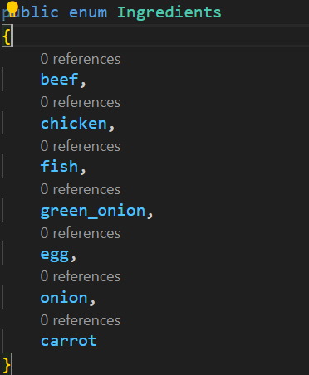
3-4) Recipe
기본 흐름
Ingredients
Check Statue
Main
R-2) Ingredients
- 게임 진행에 필요한 재료들을 열거형 상수로
만든다.

Slide 35
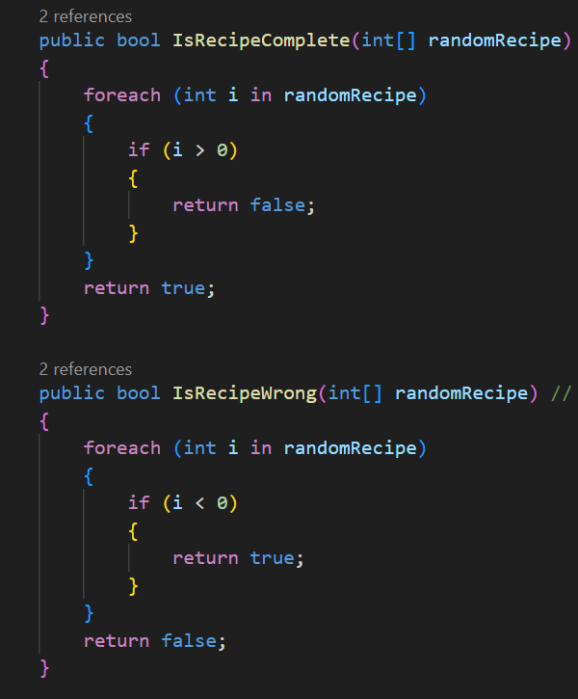
3-4) Recipe
기본 흐름
Ingredients
Check Statue
Main
R-3) Check game Statue
- 현재 진행하는 레시피가 끝났는지, 혹은
잘못되었는지 검사하는 함수.

Slide 36
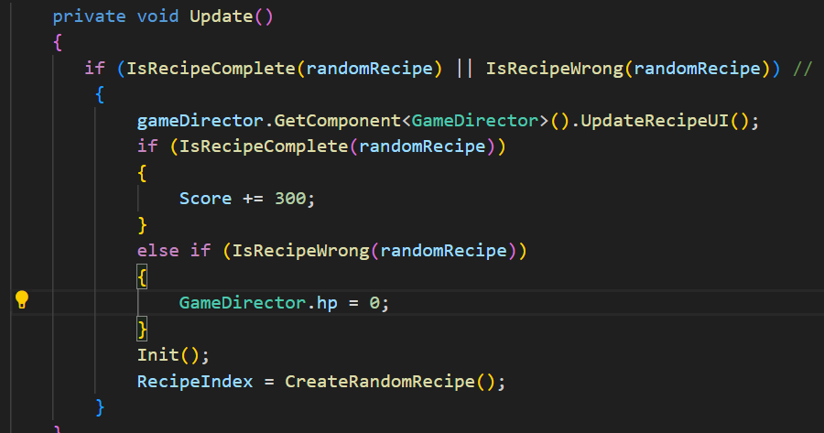
3-4) Recipe
기본 흐름
Ingredients
Check Statue
Main
R-4) Main Algorithm
- 현재까지의 완성여부를 알려준다.
- 매 프레임마다 현재 만들고 있는 레시피가 완성되었는지, 혹은 잘못되었는지 검사한다.
- 레시피가 완성되었다면 점수를 추가하고, 실패하였다면 hp를 0으로 만들어 종료 상태로 만든다.

Slide 37
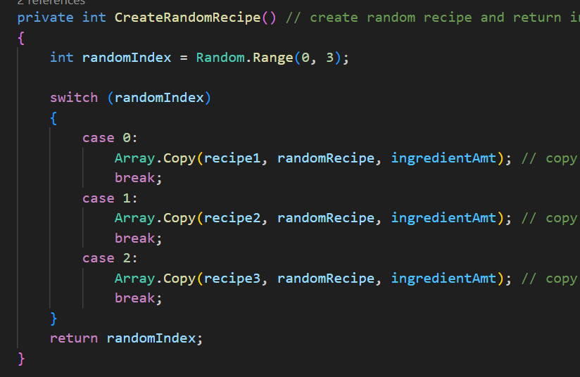
3-4) Recipe
Create Random
Show Leftover
Decrease ing.
R-5) CreateRandomRecipe
- 게임이 시작되거나 레시피가 완성되었을 경우 랜덤으로 음식 생성
- randomRecipe 변수에 새로운 레시피를
할당한다.
- Shallow copy가 되지 않도록
Array.Copy()메소드를 사용한다.
※ Shallow copy(얇은 복사)
: 복사된 데이터 구조 안의 객체가 변경되면
원본 데이터 구조 안의 동일한 객체도 변경된다.
※ Array.Copy(배열 복사)
: 새로운 객체의 배열에 복사를 하여,
원본 배열과 다른 메모리 위치에 저장되어 있다.

Slide 38
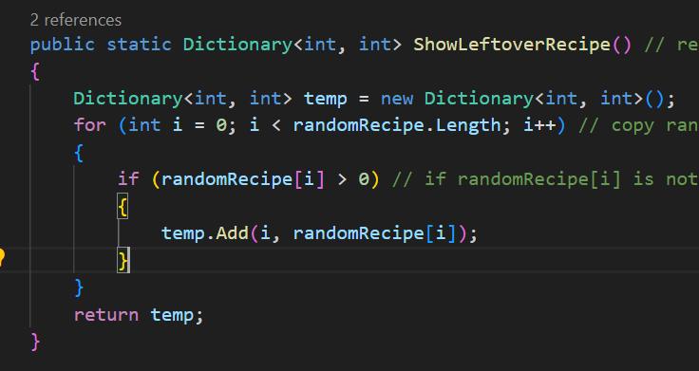
3-4) Recipe
Create Random
Show Leftover
Decrease ing.
R-6) ShowLeftoverRecipe
- 실시간으로 남은 음식의 재료를 알수있다.
- randomRecipe에 남아있는 0보다 큰 값들을 그 값의 인덱스 번호를 Key로, 남아있는 개수를 Value로 값은 Dictionary를 반환한다.

Slide 39
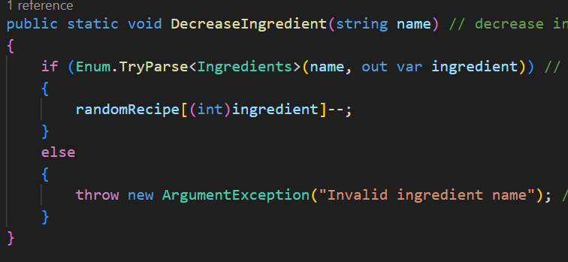
3-4) Recipe
Create Random
Show Leftover
Decrease ing.
R-7) DecreaseIngredient
- 실시간으로 재료의 차감을 나타낸다.
- 이 함수의 호출 시, 매개변수로 들어온 재료의 이름을 randomRecipe 변수에서 한 개 줄인다.
- 만약 재료 이름을 잘못 적으면 Invalid
ingredient name이라는 에러를 리턴 한다.

Slide 40
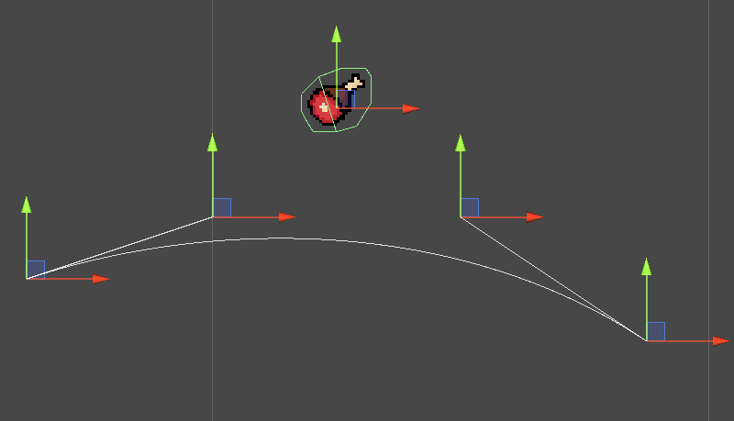
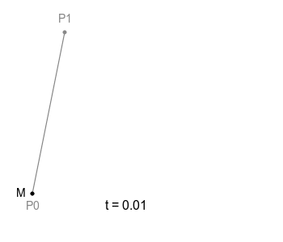
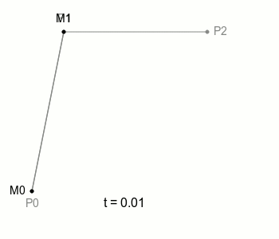
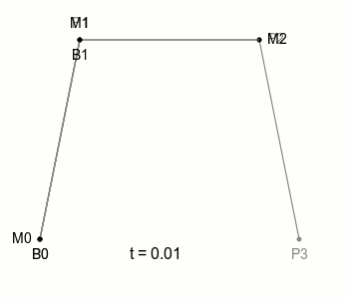
3-5) ItemController
Bezier
Bezier
Script
Editor
I-1) Bezier란?
- 베지어(Bezier)곡선은 매끄러운 곡선을 그리기 위한 것이다.
- 선형 보간이란?
: 끝점의 값이 주어졌을 때 그 사이에 위치한 값을 추정하기 위하여 직선 거리에 따라
선형적으로 계산하는 방법이다.

Slide 41
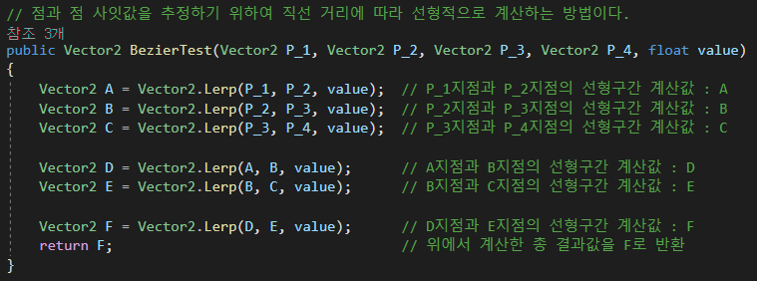
3-5) ItemController
Bezier
Bezier
Script
Editor
I-2) Bezier함수
곡선을 그리기 위해 시작점, 중간점(2), 마지막점을 정해 베지어의 곡선을 구한다.

Slide 42
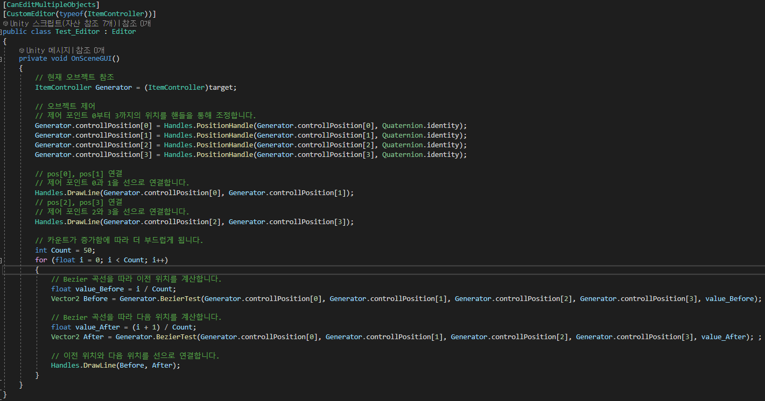
3-5) ItemController
Bezier
Bezier
Script
Editor
I-3) Editor(Graphic UI)
유니티에서 베지어 곡선의 그래프 모양을 UI적으로 확인할 수 있는 코드이다.

Slide 43
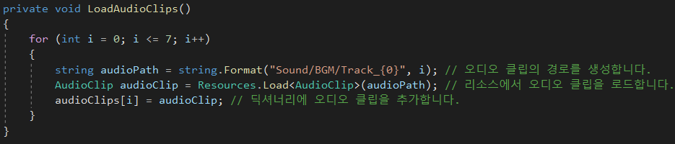
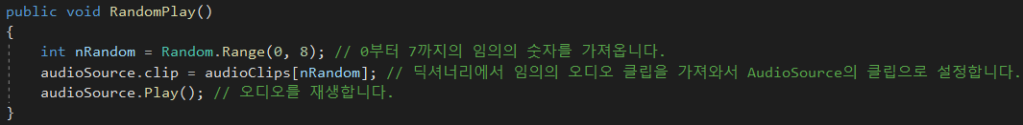
3-6) AudioDirector
Sound Method
AudioMixer
A-1) Sound Method
- 배경음악을 Dictionary로 가져와 랜덤으로 재생하게 만드는 구간

Slide 44
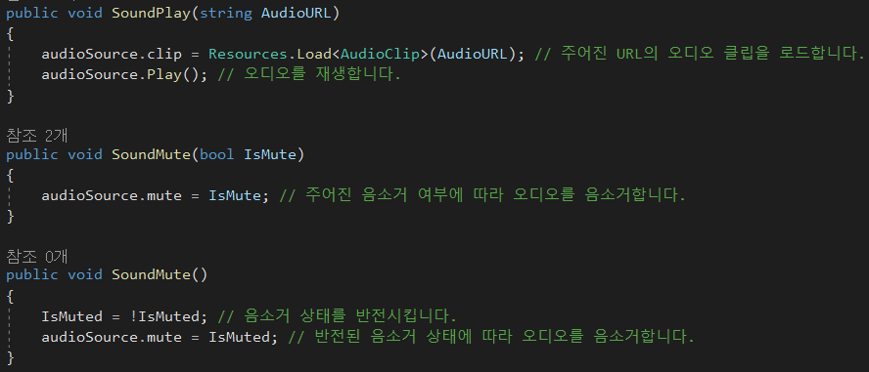
3-6) AudioDirector
Sound Method
AudioMixer
A-1) Sound Method
- Audio재생함수, 음소거하는 함수를 나타내는 함수.

Slide 45
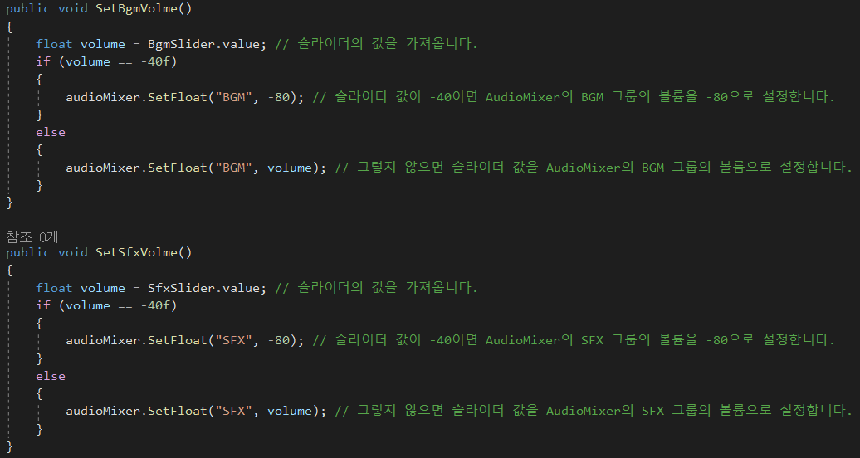
3-6) AudioDirector
Sound Method
AudioMixer
A-1) Sound Method
- 효과음, 배경음악을 Slider로 조절하는 함수.

Slide 46
3-6) AudioDirector
Sound Method
AudioMixer
A-1) Sound Method
- 효과음, 배경음악을 Slider로 조절하는 함수.

Slide 47
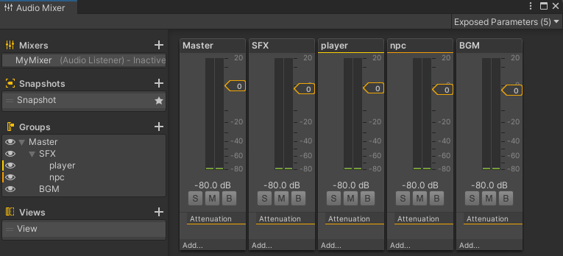
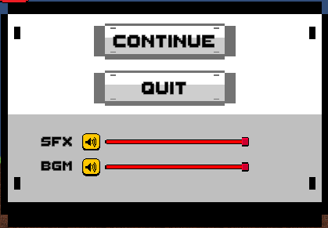
3-6) AudioDirector
Sound Method
AudioMixer
A-2) AudioMixer
- 다양한 오디오 트랙과 오디오 소스를 조정하고 조작하여 원하는 사운드 및 음악 믹스를 만들 수 있도록 도와줍니다.

Slide 48
04
프로그램 개발 단계

Slide 49
Timeline
1단계
2단계
3단계
4단계
화면에 놓일 오브젝트를 모두 나열한다.
오브젝트를 움직일 수 있는 컨트롤러 스크립트를 작성.
오브젝트를 자동으로 생성할 수 있는 제너레이터(generator) 스크립트 작성.
UI를 갱신할 수 있도록 감독 스트립트를 준비한다
Assess progress

Slide 50
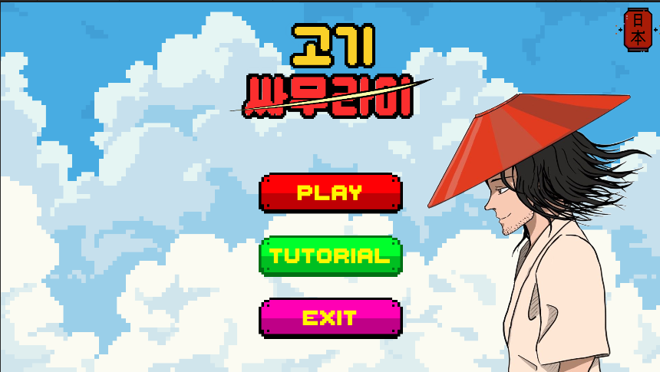
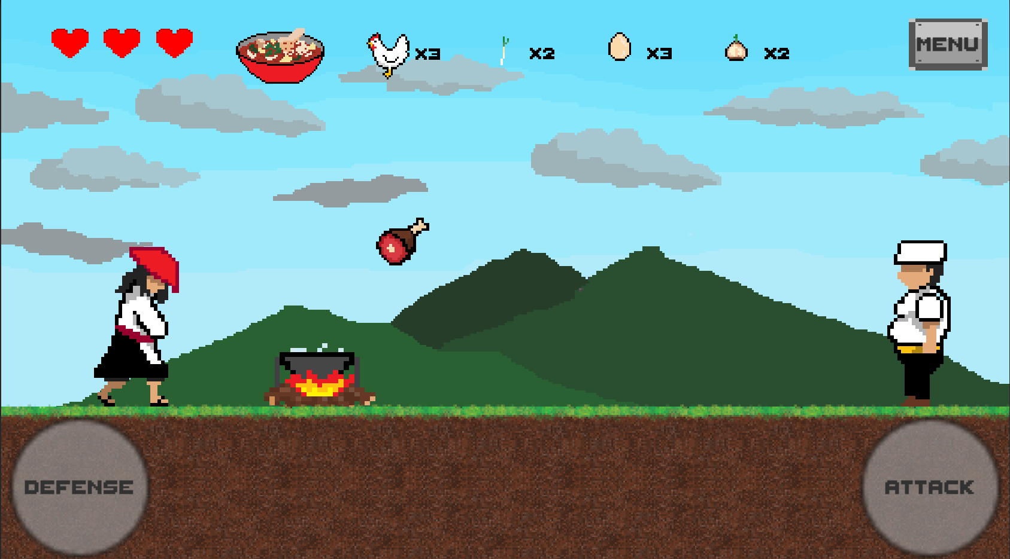
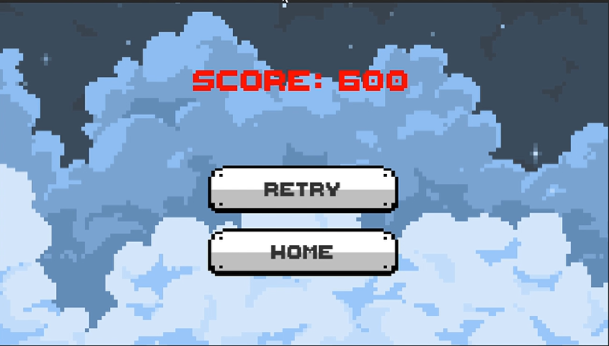
4. 게임 개발 단계
1단계
2단계
3단계
4단계
1) 화면에 놓일 오브젝트를 모두 나열한다.
게임의 SCENE(씬)은 모두 6개 이며 대부분의 오브젝트는 GameSene에서 사용된다.

Slide 51
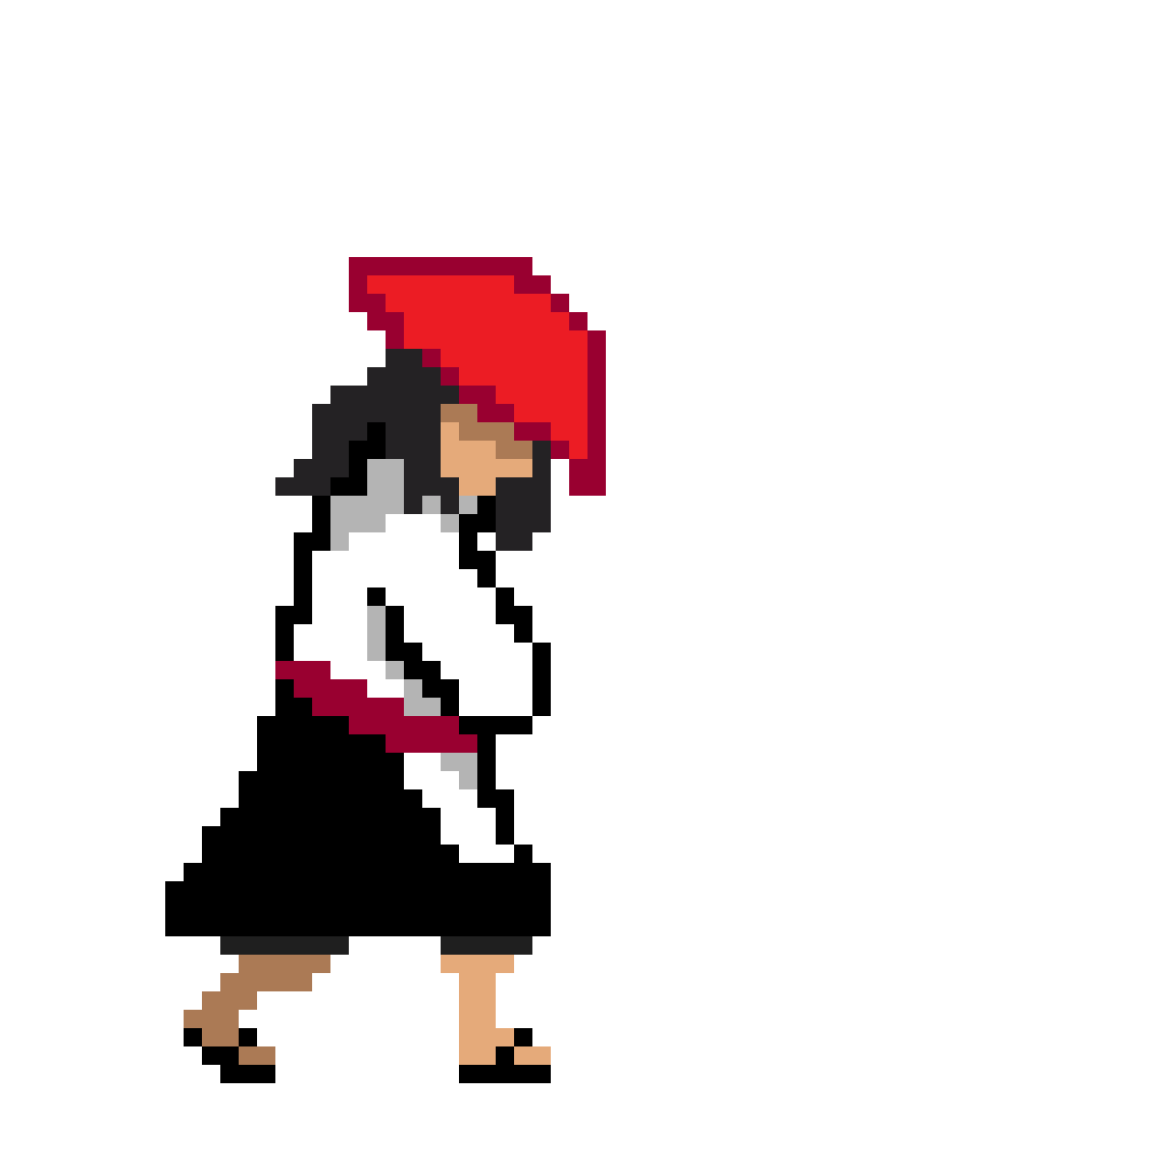
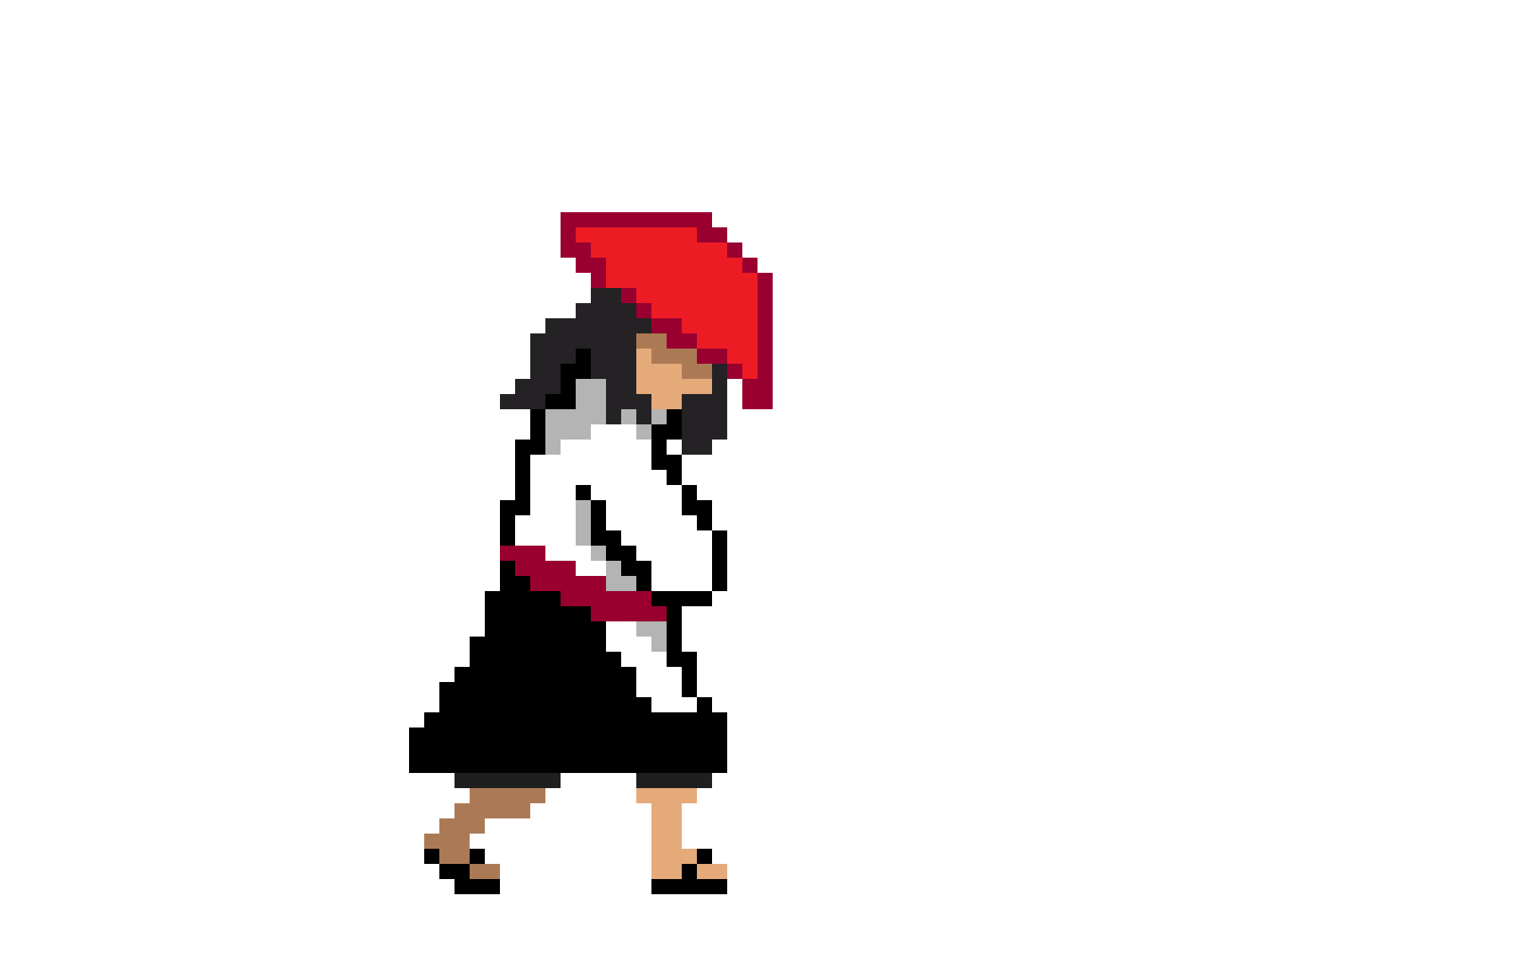











4. 게임 개발 단계
1단계
2단계
3단계
4단계
1) 화면에 놓일 오브젝트를 모두 나열한다.
2) GameScene에 나열할 오브젝트 : player, npc, SubFoods, MainFoods,BackGround-
- 컨셉에 맞는 에셋을 위해 게임에 사용되는 오브젝트와 애니메이션은 직접 제작하였다. (PixilArt 사용)
- Player, NPC – (스프라이트 시트로 저장해 각 프레임을 잘라 사용한다.)
- Dish, Foods

Slide 52



4. 게임 개발 단계
1단계
2단계
3단계
4단계
1) 화면에 놓일 오브젝트를 모두 나열한다.
2) GameScene에 나열할 오브젝트 : player, npc, SubFoods, MainFoods,BackGround-
- 컨셉에 맞는 에셋을 위해 게임에 사용되는 오브젝트와 애니메이션은 직접 제작하였다. (PixilArt 사용)
- BackGround and Others -

Slide 53

4. 게임 개발 단계
1단계
2단계
3단계
4단계
2) 오브젝트를 움직일 수 있는 컨트롤러 스크립트를 작성.
1단계에서 나열한 오브젝트 중에서 움직이는 오브젝트를 찾느다면, 플레이어와 아이템이 있습니다.
- 플레이어 스크립트-

Slide 54

4. 게임 개발 단계
1단계
2단계
3단계
4단계
2) 오브젝트를 움직일 수 있는 컨트롤러 스크립트를 작성.
- PunchBack()함수는 플레이어가
후라이팬으로 방어합니다.
- 충돌체의 태그가 “Target”이라면
사운드, 애니메이션, 이펙트 효과가 나옵니다.

Slide 55

4. 게임 개발 단계
1단계
2단계
3단계
4단계
2) 오브젝트를 움직일 수 있는 컨트롤러 스크립트를 작성.
- Attack()함수는 플레이어가
검으로 음식을 베는 행동이다.
- 충돌체의 태그가 “Target”이라면
사운드, 애니메이션, 이펙트 효과가
나타낸다.

Slide 56

4. 게임 개발 단계
1단계
2단계
3단계
4단계
2) 오브젝트를 움직일 수 있는 컨트롤러 스크립트를 작성.
- Attack()함수에서 플레이어가
두번 연속 검으로 음식을 베는
행동이다.(더블어택)
- OverlapBox안에 있는 모든
충돌체를 가져와 배열로 반환한다
- 충돌체의 태그가 “Target”이라면
사운드, 애니메이션, 이펙트 효과가
나온다.

Slide 57

4. 게임 개발 단계
1단계
2단계
3단계
4단계
2) 오브젝트를 움직일 수 있는 컨트롤러 스크립트를 작성.
- 딜레이, 공격, 튕겨내기 상태를 전부
초기화 시켜주는 함수
- 코루틴을 사용하여 딜레이를
주기위한 함수.

Slide 58

4. 게임 개발 단계
1단계
2단계
3단계
4단계
2) 오브젝트를 움직일 수 있는 컨트롤러 스크립트를 작성.
재료를 썰지 못하거나, 후라이팬으로 방어하지 못한다면 플레이어와 충돌로 안해 플레어 HP감소

Slide 59
4. 게임 개발 단계
1단계
2단계
3단계
4단계
2) 오브젝트를 움직일 수 있는 컨트롤러 스크립트를 작성.
- 아이템컨트롤러 스크립트- (베지어, AddForce)

Slide 60
4. 게임 개발 단계
1단계
2단계
3단계
4단계
3) 오브젝트를 자동으로 생성할 수 있도록 제너레이터(generator) 스크립트 작성.
플레이 할 때, 계속적으로 재료가 계속 나오게 만들어야 합니다.
-> SpawnFood()

Slide 61
4. 게임 개발 단계
1단계
2단계
3단계
4단계
3) 오브젝트를 자동으로 생성할 수 있도록 제너레이터(generator) 스크립트 작성.
재료가 나오는 것을 구간을 2차 배열로 만들고 랜덤하게 나오게 만듭니다.
-> GetCurrentSpan() , UpdateIndices()

Slide 62
4. 게임 개발 단계
1단계
2단계
3단계
4단계
3) 오브젝트를 자동으로 생성할 수 있도록 제너레이터(generator) 스크립트 작성.
3) 재료가 7개 나올 때 마다 나오는 구간을 좀 더 빠르게 만듭니다.
-> Gamespeed()

Slide 63

4. 게임 개발 단계
1단계
2단계
3단계
4단계
4) UI를 갱신할 수 있도록 감독 스트립트를 준비한다.
게임에서 UI를 조작하거나 진행 상황을 판단하려면 게임 전체를 관장할 수 있는 스크립트가 필요
- GameDirector 스크립트-

Slide 64

4. 게임 개발 단계
1단계
2단계
3단계
4단계
4) UI를 갱신할 수 있도록 감독 스트립트를 준비한다.
- UpdateHearthp함수는 hp 하트 UI를 나타내기 위한 함수다.
- heartImage를 배열로 반환
- Enbled 속성을 사용하여 하트 ui를 활성화, 비활성화 시킨다.

Slide 65

4. 게임 개발 단계
1단계
2단계
3단계
4단계
4) UI를 갱신할 수 있도록 감독 스트립트를 준비한다.
- UpdateRecipeUI 함수는 레시피와
재료들의 UI를 나타내는 함수다.
- .ToList로 재료 이미지 배열에서 잔여
레시피 키(재료)를 가져온 후 키에
해당하는 재료이미지를 적용시킨다.

Slide 66

4. 게임 개발 단계
1단계
2단계
3단계
4단계
4) UI를 갱신할 수 있도록 감독 스트립트를 준비한다.
- UpdateRecipeUI함수는 남은 재료의 text UI를 나타낸다.
- 만약 예외가 발생하면 재료 이미지를 비활성화 시킨다.(try catch)

Slide 67

4. 게임 개발 단계
1단계
2단계
3단계
4단계
4) UI를 갱신할 수 있도록 감독 스트립트를 준비한다.
- SetActive 메소드로 게임오버 창을
활성화 시킨다.
- 게임이 종료되면 SceneDirector
스크립트의 씬 전환 함수를 불러온다.

Slide 68
05
질문

Slide 69
Thanks
저희는 최고의 소프트웨어 개발자가 되기 위한 준비된 예비 개발자들 입니다!
1960010 김진
1960012 김태호
1960013 나호석
1960021 손기준
1960028 유동혁
1960039 이승표
1960052 추영호

